Slide 1
Игровой проект
Tetris
ЛФИ

Slide 2
Идея - создать самую первую игру в мире
Название - Tetris
Концепция - набрать наибольшее кол-во очков, путем правильного накладывания блоков друг на друга

Slide 3
2. Команда
Главные по коду - Кузнецов Иван и Тонон Иван Б02-307
Дизайн - Сергеев Михаил Б02-212
Менеджер - Челов Влад Б02-307

Slide 4
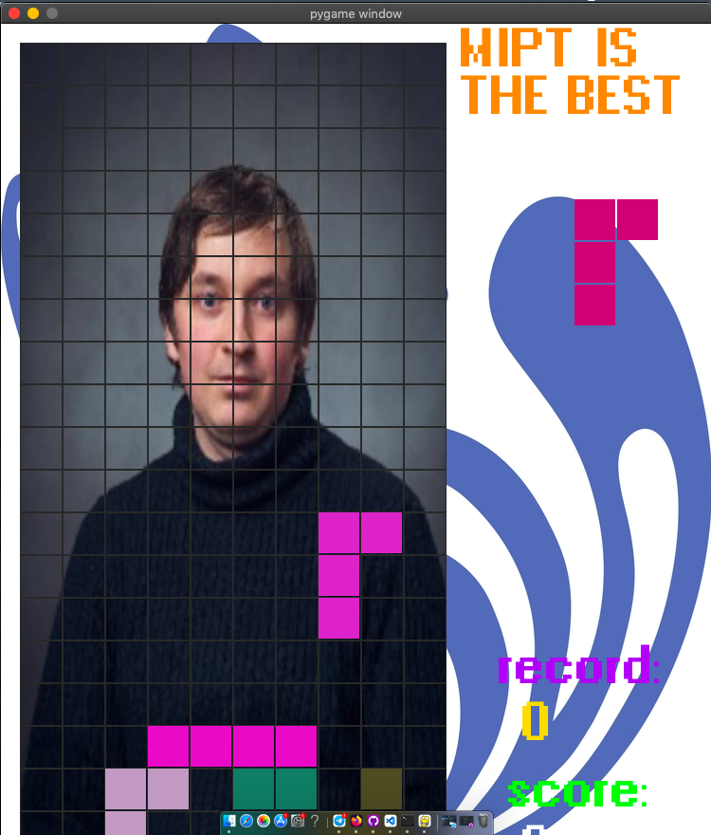
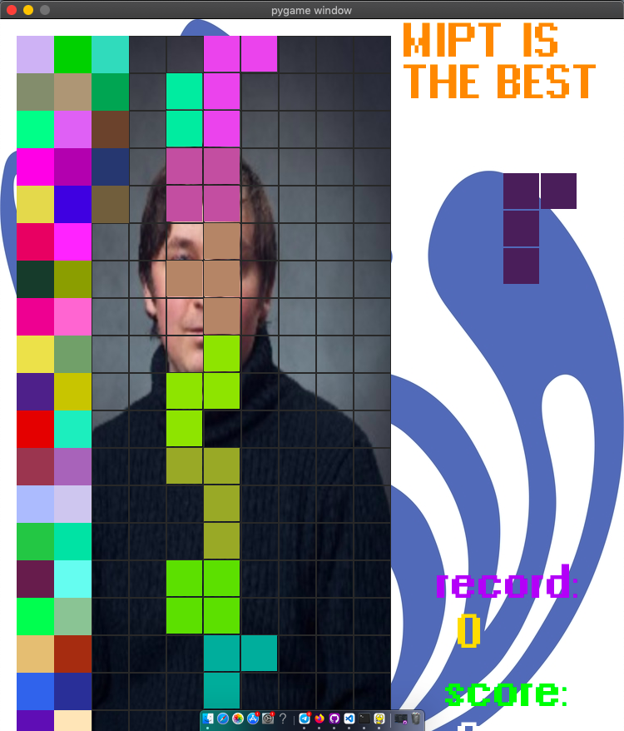
3. Результат
геймплей анимация окончания игры

Slide 5
4. Процесс
1 неделя - создание основных параметров.
2-я неделя - написание основного кода и логики игры: таймер, счетчик очков, создание библиотеки моделек, создание игрового поля и т.д
3-я неделя - добавление музыки в игру и создание презентации.

Slide 6
5. Код
функции: def check_borders(): - функция, отвечающая за границы окна для блоков
def get_record(): - функция, для получения рекорда из файла
from random import choice, randrange - использовали для случайной генерации блоков и цвет этих блоков

Slide 7

6. Заключение
Нам понравилось делать игру!

